Slide 1

МИНИСТЕРСТВО СОЦИАЛЬНОЙ ЗАЩИТЫ НАСЕЛЕНИЯ ТВЕРСКОЙ ОБЛАСТИ
РЕНОВАЦИЯ СТАЦИОНАРНЫХ УЧРЕЖДЕНИЙ СОЦИАЛЬНОГО ОБСЛУЖИВАНИЯ НАСЕЛЕНИЯ
ТВЕРСКОЙ ОБЛАСТИ
г. Тверь
8 октября 2019 года

Slide 2
СТАЦИОНАРНЫЕ УЧРЕЖДЕНИЯ СОЦИАЛЬНОГО ОБСЛУЖИВАНИЯ НАСЕЛЕНИЯ
Учреждения общего типа:
2 дома-интерната для престарелых и инвалидов (1 102 койко-места);
1 геронтологический центр (180 койко-мест);
27 стационарных отделений комплексных центров социального обслуживания населения (728 койко-мест).
Учреждения психоневрологического профиля:
8 психоневрологических интернатов (2 475 койко-мест).
Специальные учреждения:
1 специальный дом-интернат для престарелых и инвалидов (105 койко-мест);
1 Дом милосердия (40 койко-мест).

Slide 3




ПОРЯДОК НАПРАВЛЕНИЯ ГРАЖДАН В СТАЦИОНАРНЫЕ УЧРЕЖДЕНИЯ СОЦИАЛЬНОГО ОБСЛУЖИВАНИЯ НАСЕЛЕНИЯ ТВЕРСКОЙ ОБЛАСТИ
37 учреждений КЦСОН
сбор документов (медицинская карта, заключение ВК, копия паспорта и полиса ОМС, справка о доходах, справка об инвалидности, ИПРА);
признание гражданина нуждающимся в предоставлении социальных услуг;
формирование личного дела для направление на стационарное обслуживание.
Заявление
Путевка
Стационарное учреждение социального обслуживания населения
Личное дело
Министерство социальной защиты
населения Тверской области
проверка документов;
выписка путевки на стационарное социальное обслуживание.

Slide 4






КРИТЕРИИ, КОТОРЫЕ УЧИТЫВАЮТСЯ ПРИ ПОДБОРЕ УЧРЕЖДЕНИЯ СТАЦИОНАРНОГО ОБСЛУЖИВАНИЯ ДЛЯ ПОЖИЛЫХ ГРАЖДАН И ИНВАЛИДОВ
При направлении учитываются:
состояние здоровья гражданина (полная или частичная утрата способности либо возможности осуществлять самообслуживание, самостоятельно передвигаться, обеспечивать основные жизненные потребности в силу заболевания, травмы, возраста или наличия инвалидности);
Передвигающие самостоятельно, передвигающиеся с трудом, находящиеся на постельном режиме
Передвигающие самостоятельно
наличие родственников (10% пожилых людей навещают родственники)

Slide 5
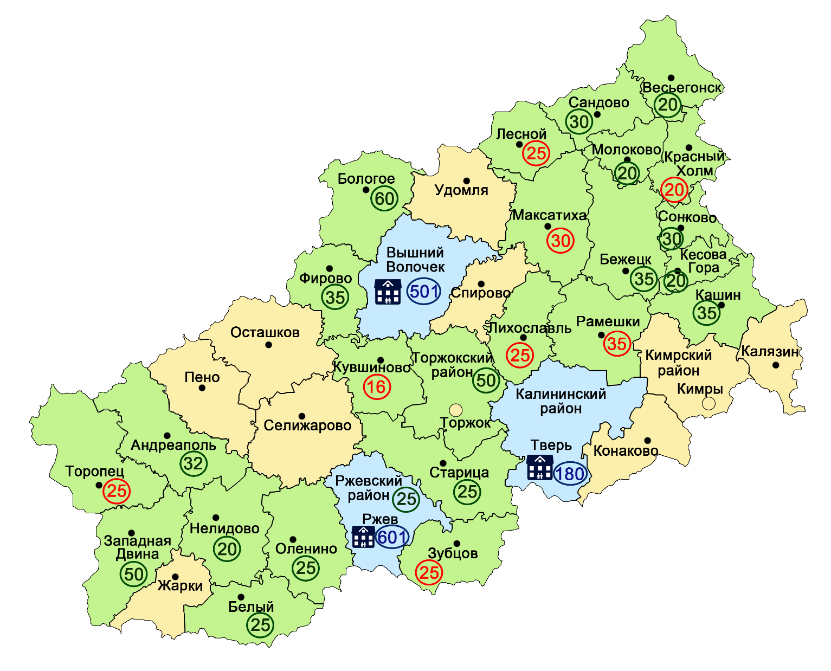

КОЕЧНАЯ СЕТЬ В 2019 ГОДУ
Дома-интернаты
Стационарные отделения
при комплексных центрах
Отсутствуют стационарные учреждения
Количество мест в стационарных отделениях при комплексных центрах, планируемые к закрытию

Slide 6
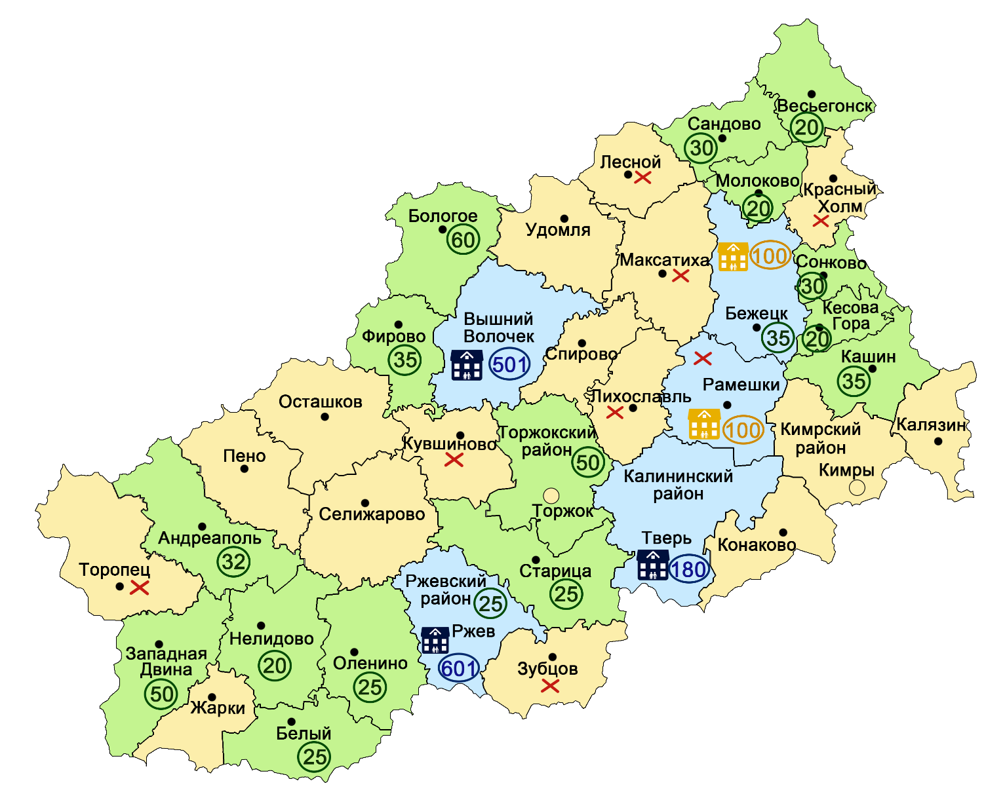

ПЛАН РАЗВИТИЯ КОЕЧНОЙ СЕТИ В 2022 ГОДУ
Дома-интернаты (существующие)
Дома-интернаты (планируемые к открытию)
Стационарные отделения
при комплексных центрах
Отсутствуют стационарные учреждения
Закрытые стационарные отделения при комплексных
центрах

Slide 7
СТАЦИОНАРНЫЕ ОТДЕЛЕНИЯ
В ЗДАНИЯХ 4 – 5 СТЕПЕНИ ОГНЕСТОЙКОСТИ
№ п/п | Адрес стационарного отделения | Год ввода в эксплуатацию жилых зданий | Степень огнестойкости | Степень износа здания | Количество мест
1 | Зубцовский район, с. Погорелое-Городище, ул. Школьная, д.17 | 1939 | IV | 70 | 25
2 | г. Красный Холм, ул. Красноармейская, д. 73/21 | 1978 | V | 100 | 20
3 | Кувшиновский район, с.Прямухино | 1965 | V | 100 | 16
4 | Лесной район, д. Свищево, д. 3а | 1974 | IV | 70 | 25

Slide 8
СТАЦИОНАРНЫЕ ОТДЕЛЕНИЯ
В ЗДАНИЯХ 4 – 5 СТЕПЕНИ ОГНЕСТОЙКОСТИ (продолжение)
№ п/п | Адрес стационарного отделения | Год ввода в эксплуатацию жилых зданий | Степень огнестойкости | Степень износа здания | Количество мест
5 | Лихославльский район, д. Жерехово, д. 3а | 1999 | V | 70 | 25
6 | Максатихинский район, п. Малышево, ул. Центральная, д. 10 | 1954 | IV | 100 | 30
7 | Рамешковский район, с.Киверичи, ул. Больничная, д. 1 | 1952 | V | 100 | 35
8 | Торопецкий район, д. Пожня | 1950 | V | 85 | 25

Slide 9
ИНФОРМАЦИЯ О ПРОЖИВАЮЩИХ И ПЕРСОНАЛЕ СТАЦИОНАРНЫХ ОТДЕЛЕНИЙ ГБУ «КЦСОН», ПРЕДПОЛАГАЕМЫХ К ЗАКРЫТИЮ
чел.
№ п/п | Наименование учреждения | Кол-во мест в стацио-нарном отделе нии | Фактическое кол-во проживающих (на 03.10.2019) | Возраст проживающих |  |  |  | Сотрудники стационарного отделения
 |  |  |  | 55 – 69 лет | 70 – 79 лет | 80 – 89 лет | 90 и более лет | Числен-ность, из них | Пенсионного возраста
1 | Зубцовский район, с. Погорелое-Городище, ул. Школьная, д.17 до районного центра – 25 км | 25 | 25 | 7 | 5 | 9 | 4 | 22 | 9
2 | г. Красный Холм, ул. Красноармейская, д. 73/21 | 20 | 20 | 3 | 7 | 8 | 2 | 17 | 5
3 | Кувшиновский район, с.Прямухино до районного центра – 30 км | 16 | 13 | 2 | 3 | 6 | 2 | 12 | 7
4 | Лесной район, д. Свищево, д.3а до районного центра – 2 км | 25 | 25 | 4 | 8 | 9 | 4* | 22 | 3
5 | Лихославльский район, д. Жерехово, д.3а до районного центра – 25 км | 25 | 23 | 7 | 10 | 3 | 3 | 21 | 7

Slide 10
ИНФОРМАЦИЯ О ПРОЖИВАЮЩИХ И ПЕРСОНАЛЕ СТАЦИОНАРНЫХ ОТДЕЛЕНИЙ ГБУ «КЦСОН», ПРЕДПОЛАГАЕМЫХ К ЗАКРЫТИЮ
чел.
№ п/п | Наименование учреждения | Кол-во мест в стацио-нарном отделе нии | Фактическое кол-во проживающих (на 03.10.2019) | Возраст проживающих |  |  |  | Сотрудники стационарного отделения
 |  |  |  | 55 – 69 лет | 70 – 79 лет | 80 – 89 лет | 90 и более лет | Числен-ность, из них | Пенсионного возраста
6 | Максатихинский район, п. Малышево, ул. Центральная, д.10 до районного центра – 18 км. | 30 | 25 | 11 | 5 | 8 | 1 | 25 | 2
7 | Рамешковский район, с.Киверичи, ул. Больничная, д.1 до районного центра – 40 км. | 35 | 32 | 11 | 6 | 11 | 4 | 22 | 4
8 | Торопецкий район, д. Пожня до районного центра – 25 км. | 25 | 23 | 7 | 9 | 3 | 4** | 21 | 7
 | Итого | 201 | 186 | 52 | 53 | 57 | 24 | 162*** | 44
* - 1 человек в возрасте 101 года;
** -1 человек в возрасте 100 лет,
1 человек в возрасте 102 лет;
*** - 185- количество штатных единиц.
Передвигаются с ходунками, тростью – 35 человек.
Передвигается на инвалидной коляске – 15 человек.
Лежачие – 14 человек.

Slide 11
Министерство социальной защиты населения Тверской области
Юридический адрес: Наб. р. Лазури, д. 20, г. Тверь, 170100
Телефон: (4822) 34-27-63
E-mail: dep_soczashity@tverreg.ru
Министр социальной защиты населения Тверской области Хохлова Елена Вячеславовна
Notes:
11

